Slide 1
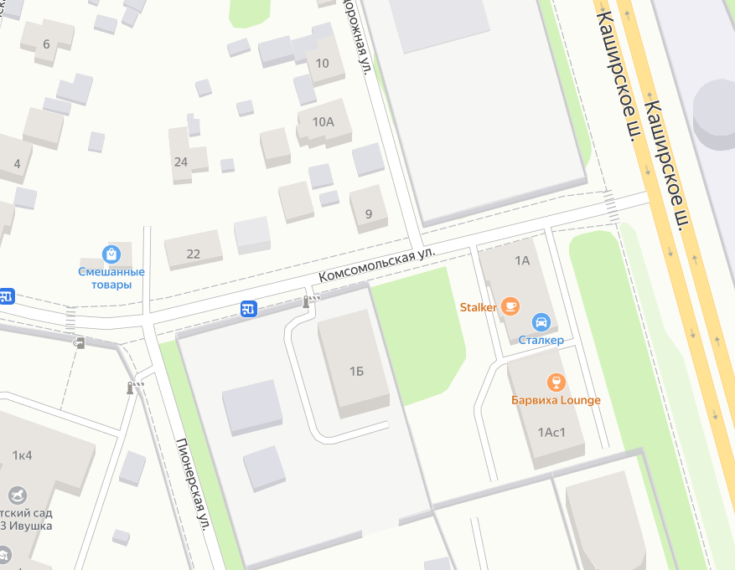



Схема временного ограничения движения транспортных средств по улице Комсомольская микрорайона Северный г. Домодедово
«Утверждено»
постановлением администрации
городского округа Домодедово
от «25» 08.2021 г. № 1845

